Slide 1
Toán
LUYỆN TẬP
(Trang 13, 14)

Slide 2
1. Dùng que tính có thể xếp thành các số La Mã như hình bên:
a) Dùng 5 que tính hãy xếp thành số 8, số 13 bằng chữ số La Mã.
b) Để xếp được ba số 9 bằng chữ số La Mã thì dùng hết mấy que tính?

Slide 3
a) Dùng 5 que tính hãy xếp thành số 8, số 13 bằng chữ số La Mã:
Số 8

Slide 4
b) Để xếp được ba số 9 bằng chữ số La Mã thì dùng hết mấy que tính?
Để xếp được một số 9 thì dùng hết 3 que tính.
Để xếp được ba số 9 cần dùng số que tính là:
3 × 3 = 9 (que tính)
Đáp số: 9 que tính

Slide 5
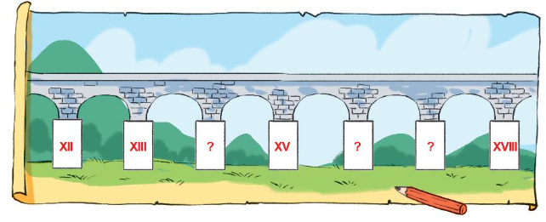
a) Tìm số La Mã thích hợp
XIV
XVI
XVII
12
13
15
18

Slide 6
b) Sắp xếp các số XIII, XVII, XII, XVIII theo thứ tự từ bé đến lớn.
XII, XIII, XVII, XVIII.

Slide 7
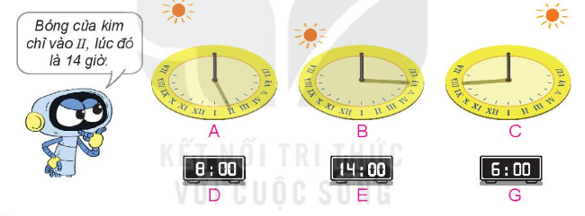
3. Chọn đồng hồ điện tử thích hợp với đồng hồ mặt trời:

Slide 8
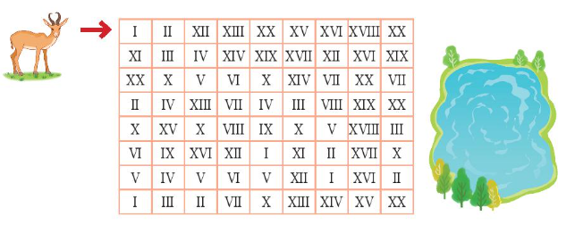
Tìm đường đi cho chú linh dương đến hồ uống nước theo thứ tự các số La Mã từ I đến XX
4

Slide 9
- Ôn lại về số La Mã
- Chuẩn bị bài 48

